Slide 1
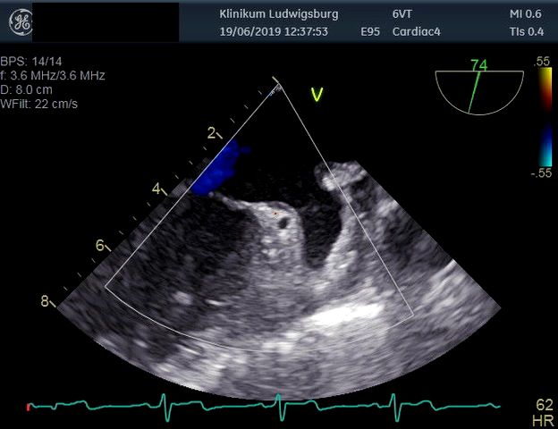
Vom LAA zu den rechten PV durch Drehung der Sonde im Uhrzeigersinn

